Slide 1
方法0的block diagram
讀取bmp檔案並存取
寫入R、G、B三個txt檔案及header
寫出新的bmp檔案
讀取R、G、B三個檔案和其header並存取

Slide 2
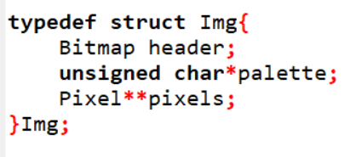
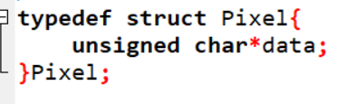
方法0用到的結構 Img ->用來存圖片 Pixel -> 存圖片的像素資料

Slide 3
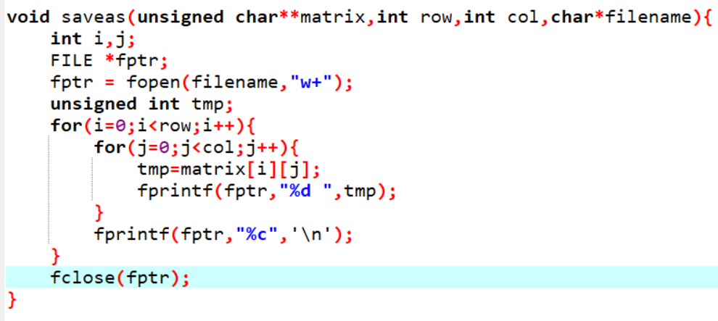
方法0用到的函式
saveas -> 把unsigned char矩陣存進filename的txt檔，可用它寫入R、 G、B的txt檔

Slide 4
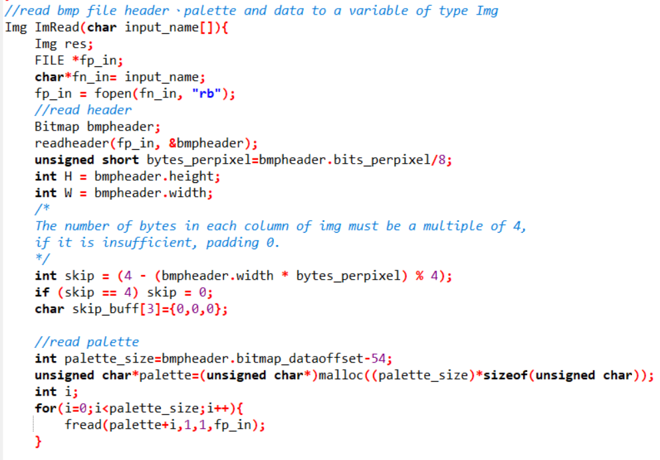
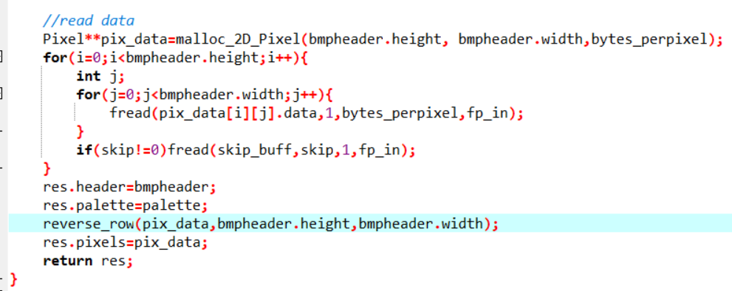
ImRead -> 讀取圖片資料進img

Slide 5
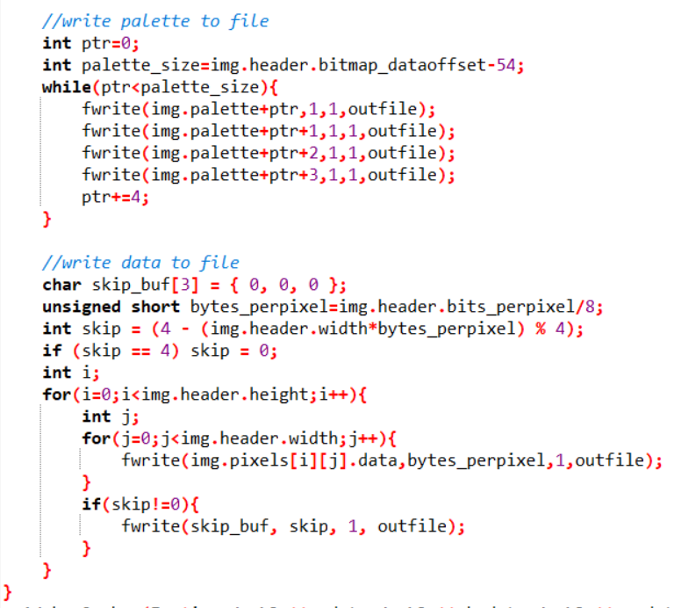
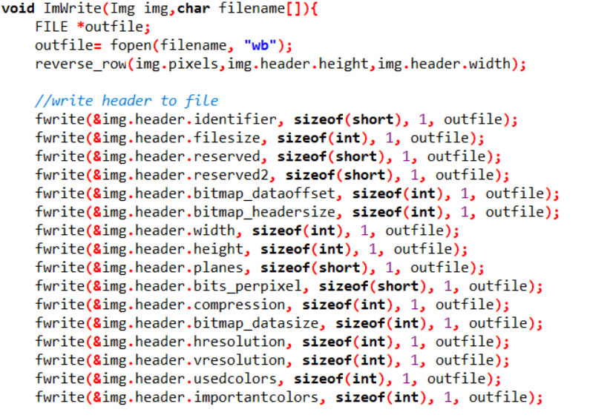
ImWrite -> 寫入圖片資料

Slide 6
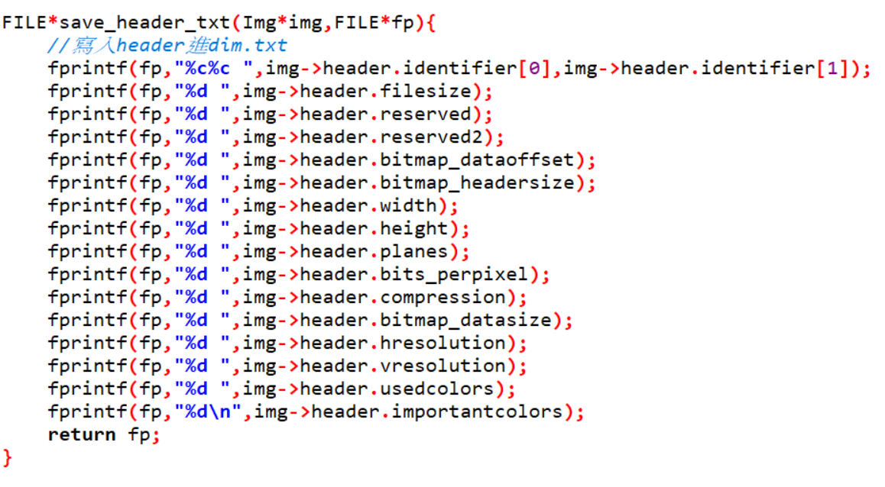
save_header_txt -> 把img的header存進txt檔

Slide 7
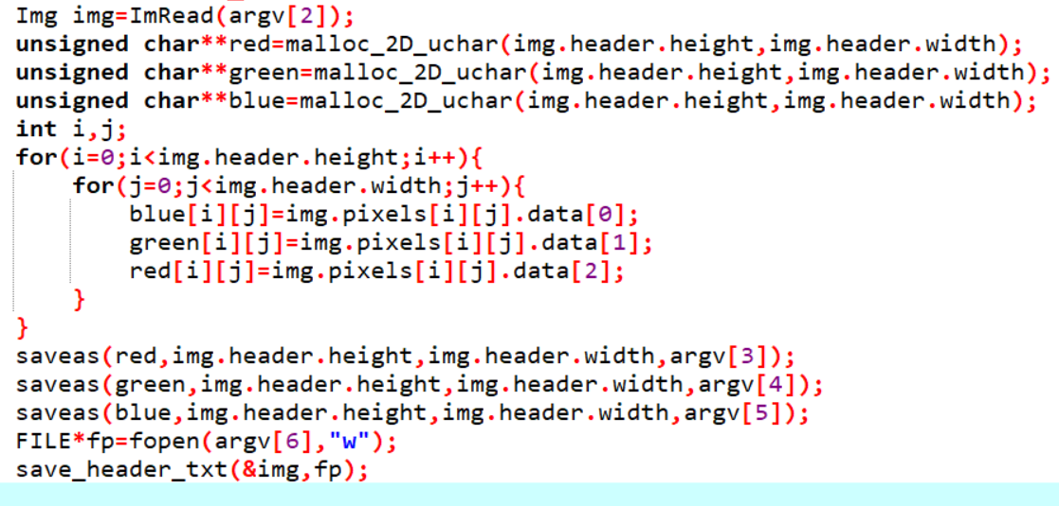
程式使用方法0(Encoder)主函式
Encoder: 讀取BMP圖片的RGB三個channel -> 存成R、G、B三個txt檔

Slide 8
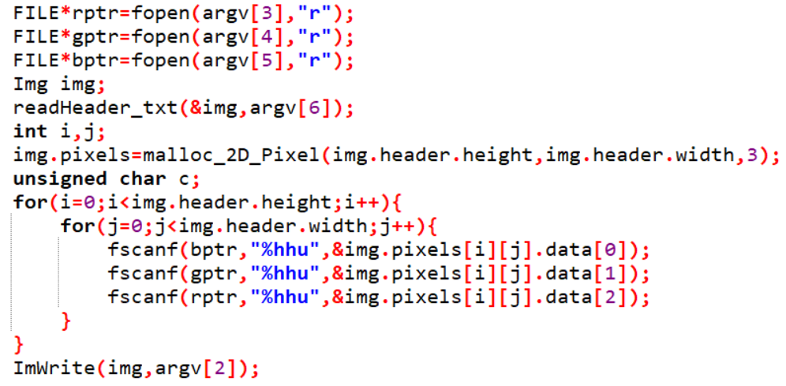
程式使用方法0(decoder)主函式

Slide 9
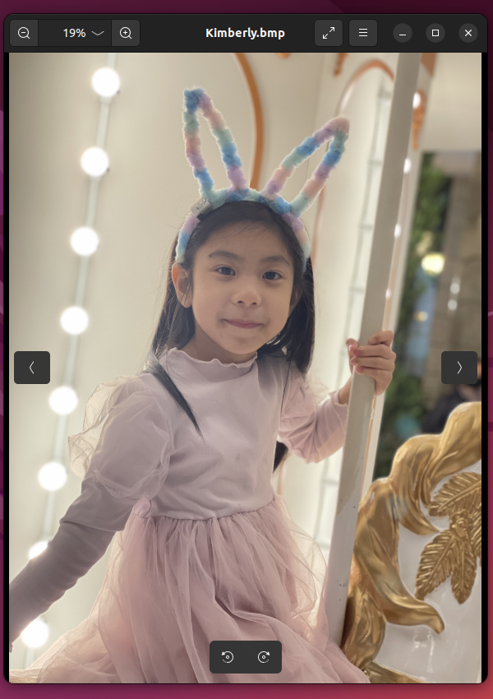
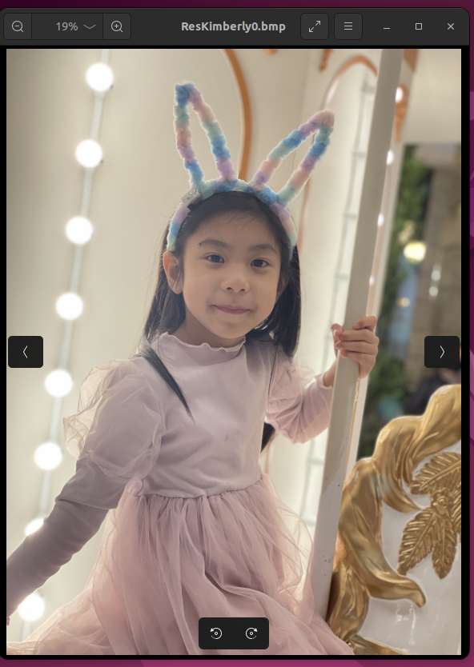
方法0結果
input decoder

Slide 10
方法1的block diagram
讀取BMP檔
R G B轉Y、CB、CR
DCT
quantize
unquantize
寫出BMP檔
Y CB CR轉R G B
IDCT

Slide 11
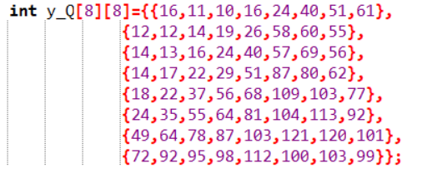
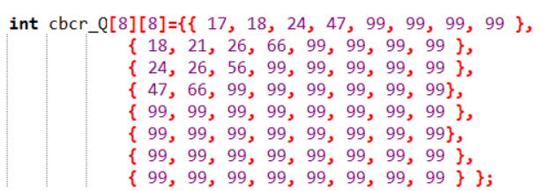
方法1使用到的quantization table

Slide 12
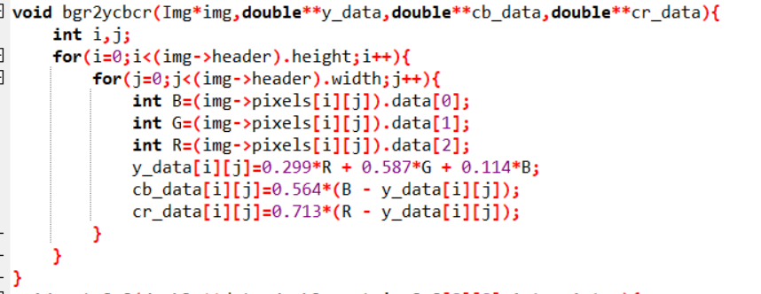
方法1用到的函式
bgr2ycbcr -> 把img內的rgb資料轉成y、cb、cr，並存進去三個矩陣

Slide 13
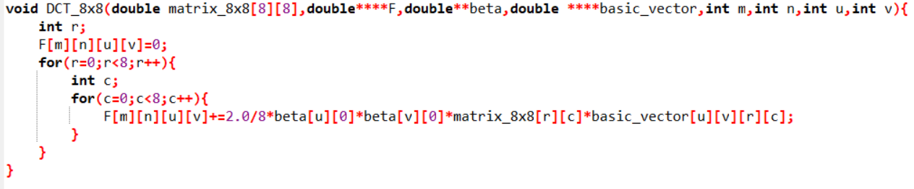
DCT_8x8 -> DCT一個8x8的矩陣

Slide 14
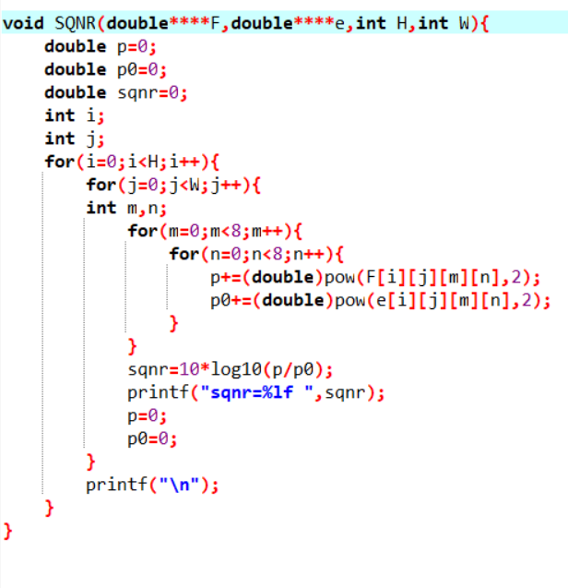
SQNR -> 計算Y或Cb或Cr的其中一個8x8矩陣的 sqnr

Slide 15
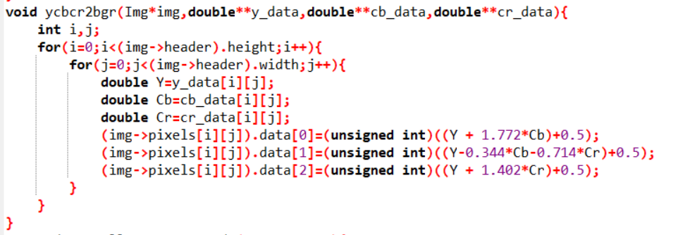
Ycbcr2bgr -> 把y、cb、cr的資料轉到img內的 B、G、R

Slide 16
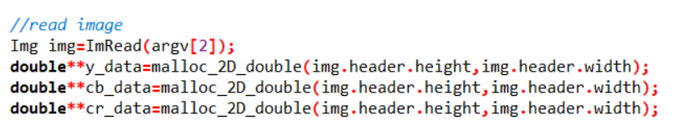
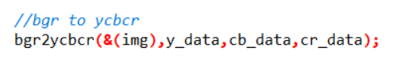
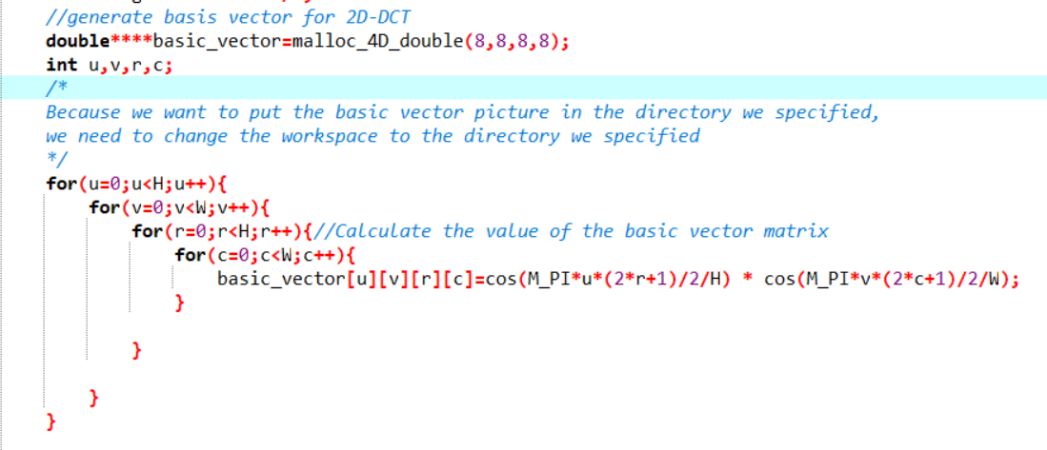
程式使用方法1(encoder)主函式

Slide 17
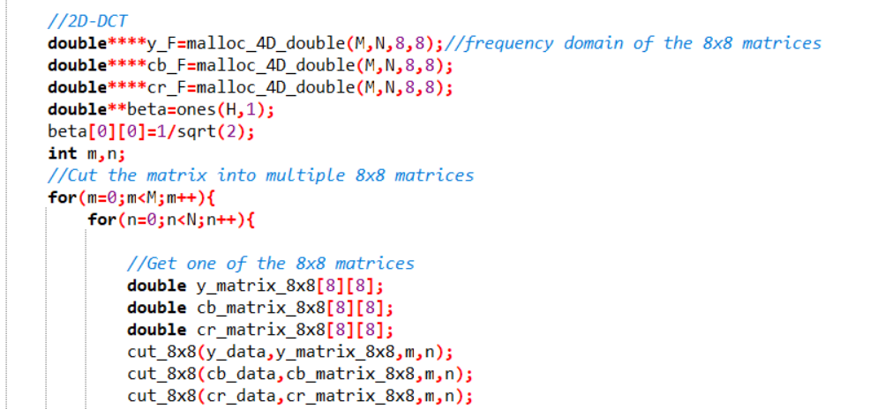
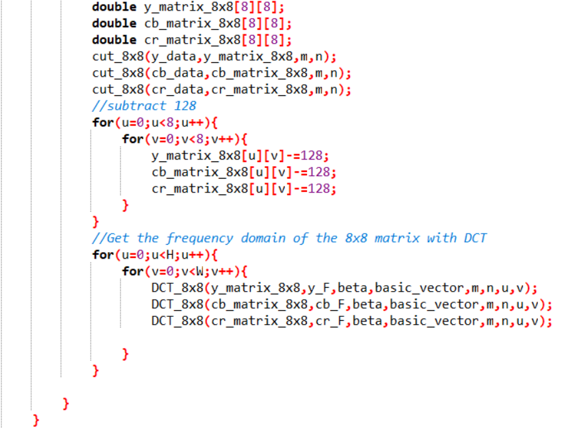

Slide 18
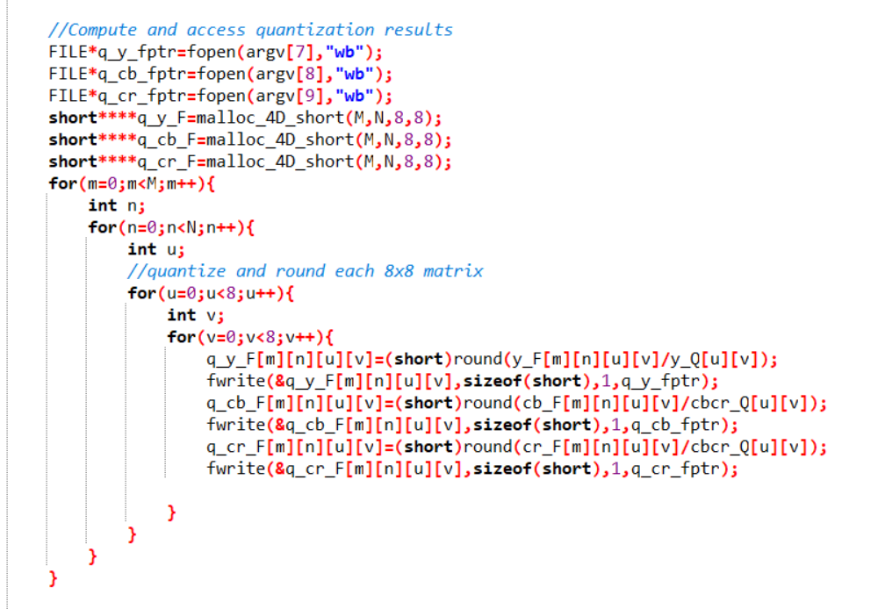

Slide 19
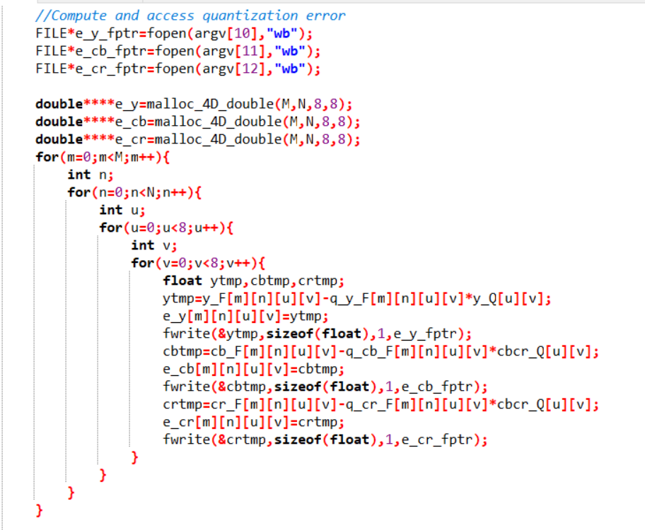

Slide 20
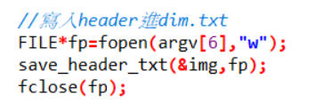
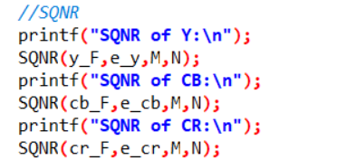

Slide 21
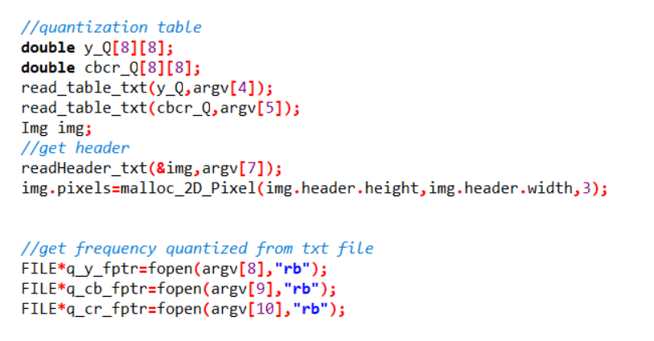
方法一 decoder (a)

Slide 22
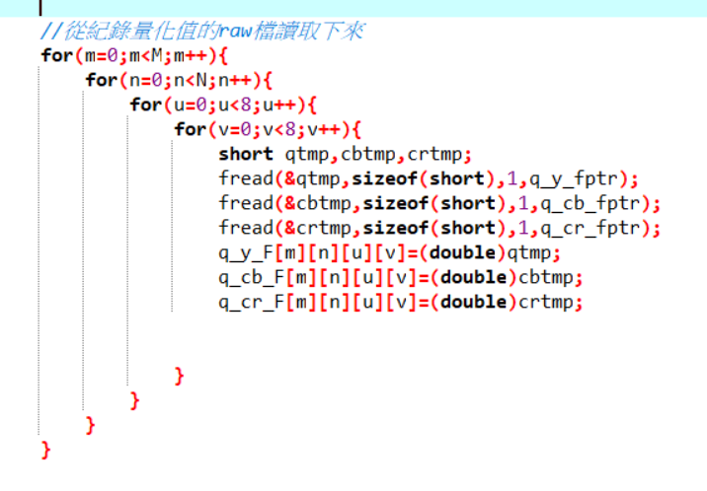

Slide 23
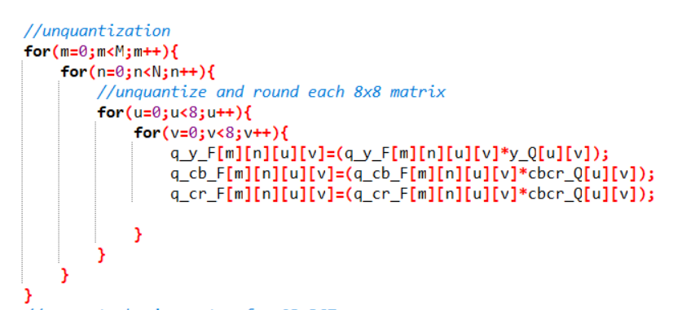

Slide 24
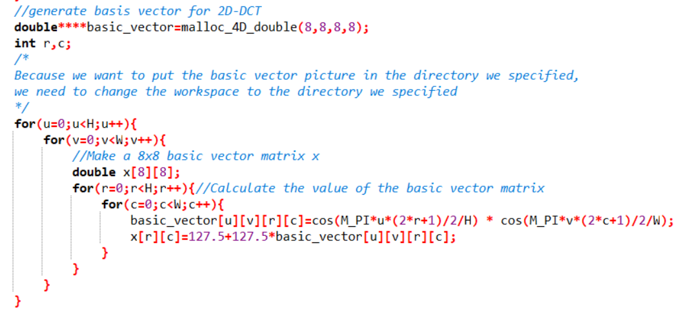

Slide 25
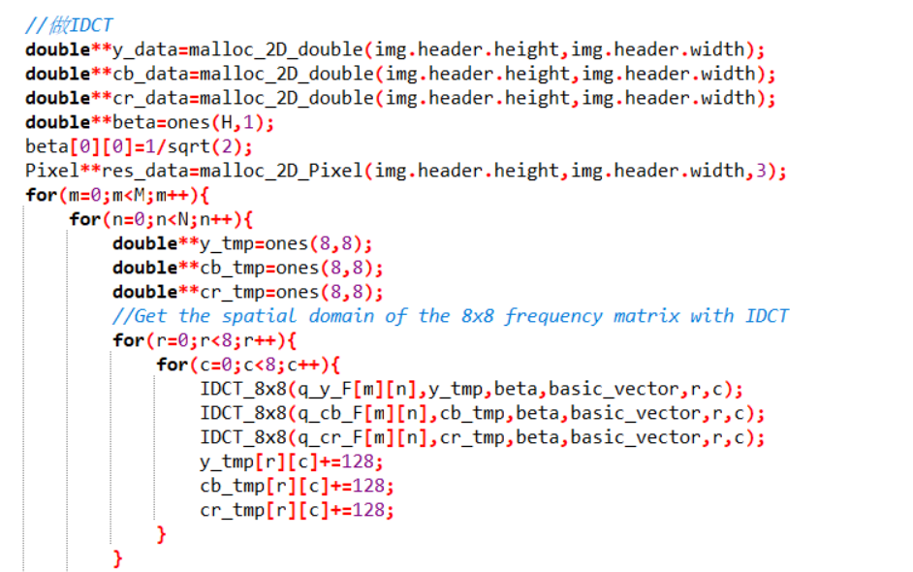
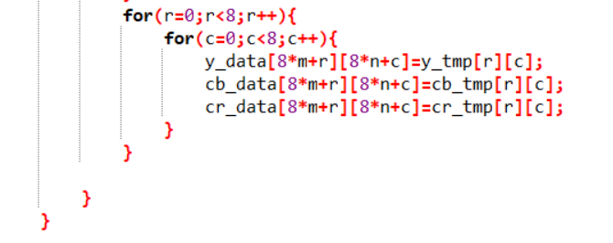

Slide 26
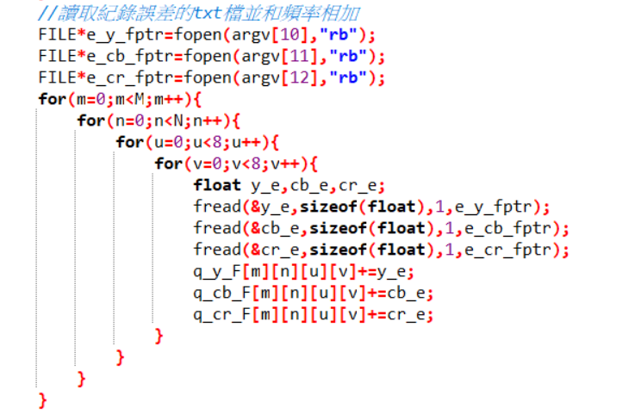
方法一decoder(b)

Slide 27
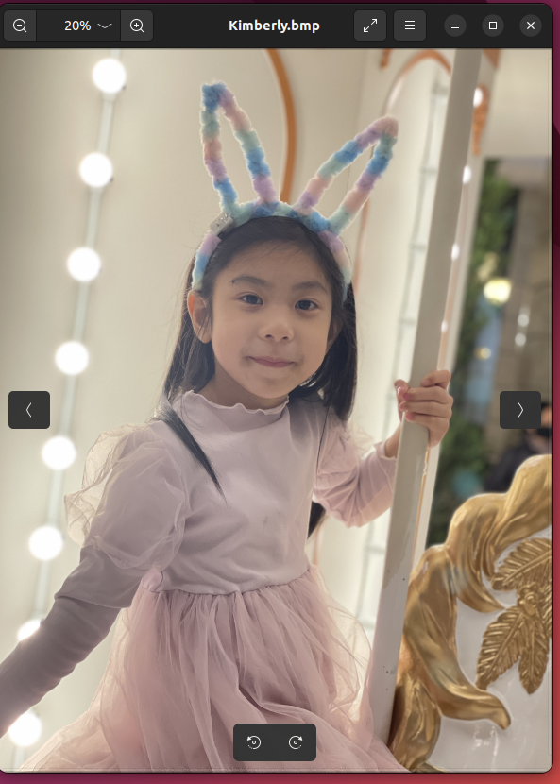
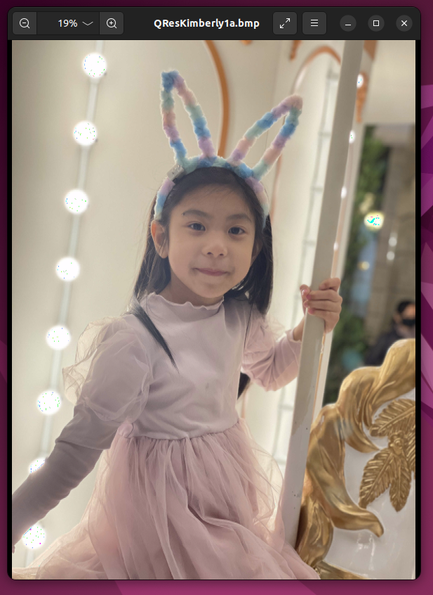
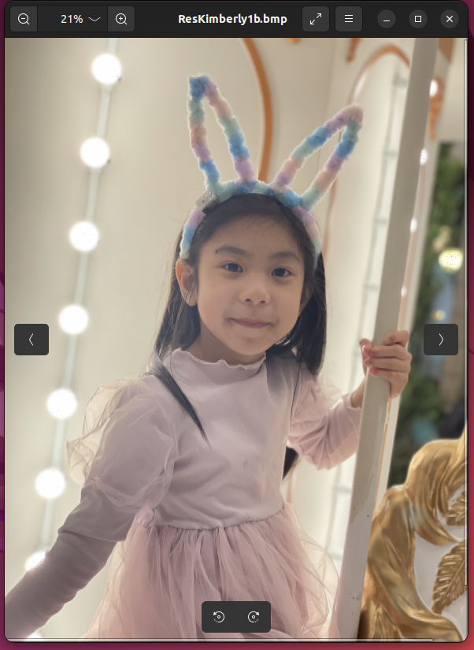
方法1結果
input decoder a decoder b

Slide 28
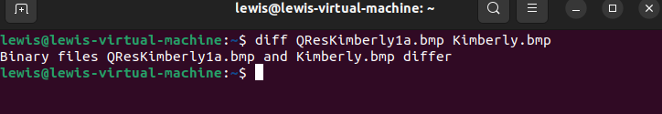
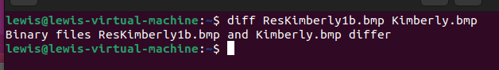

Slide 29
方法2的block diagram
讀取BMP檔
R G B轉Y、CB、CR
DCT
quantize
zigzag
RLE
RLE
寫入BMP檔
Y CB CR轉R G B
unquantize
unzigzag
IDCT

Slide 30
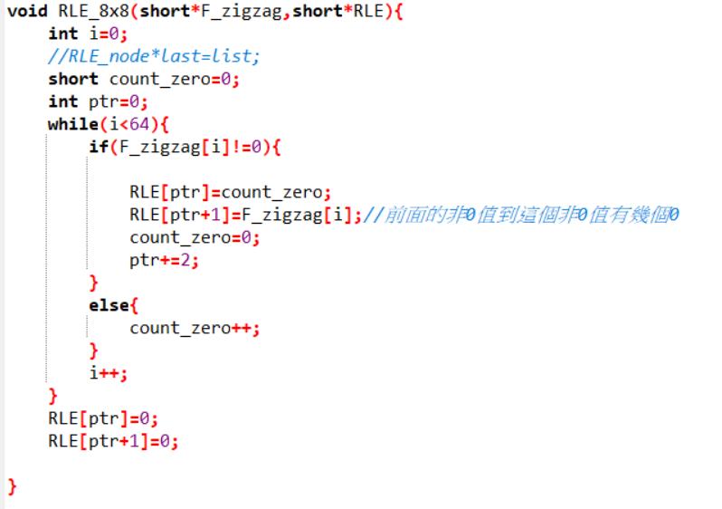
方法2用到的函式
RLE_8x8 -> 把zigzag的值以RLE的方式輸入進RLE這個陣列

Slide 31
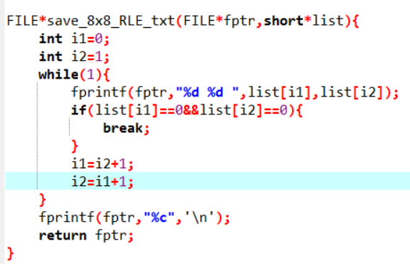
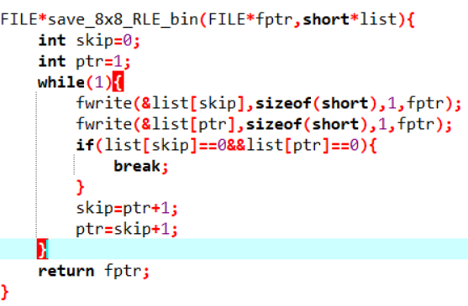
save_8x8_RLE_txt -> 把RLE存進txt檔
save_8x8_RLE_bin -> 把RLE以binary的方式存進檔案內

Slide 32
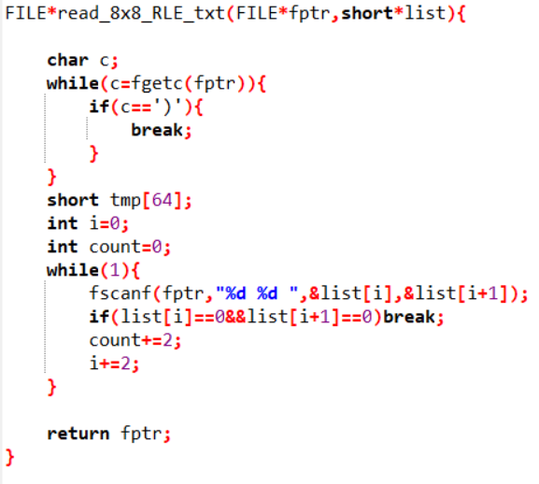
Read_8x8_RLE_txt -> 把存進txt檔內的RLE值 讀取下來

Slide 33
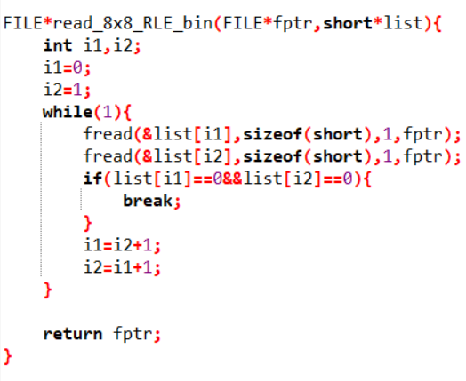
Read_8x8_RLE_bin -> 把RLE的值以binary存 進檔內

Slide 34
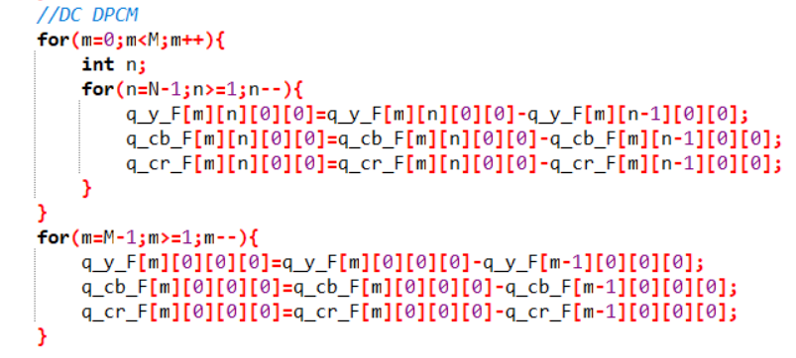
程式使用方法2 (encoder)

Slide 35
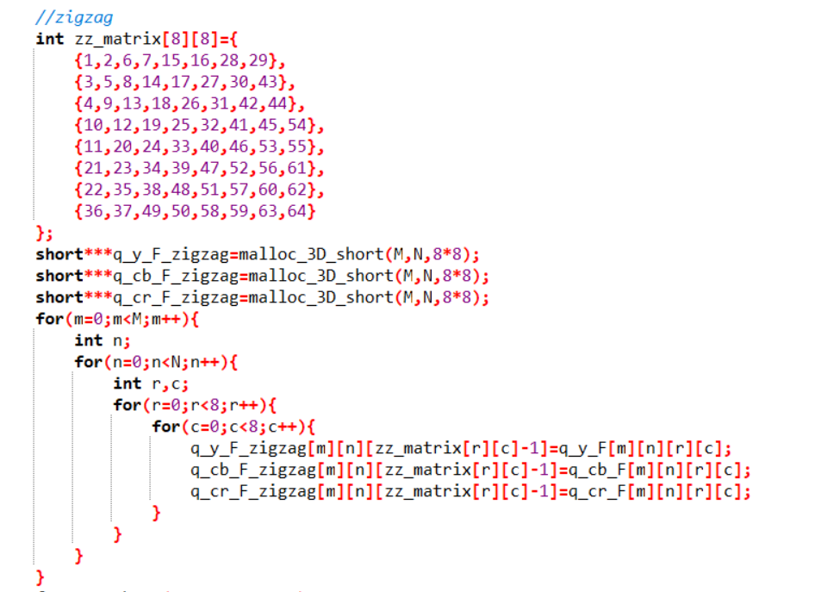

Slide 36
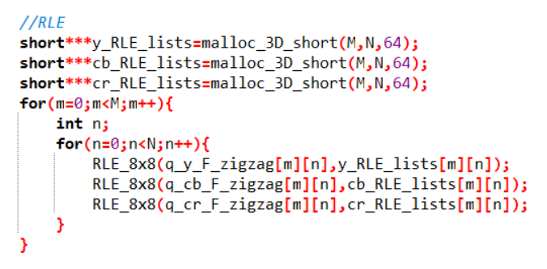

Slide 37
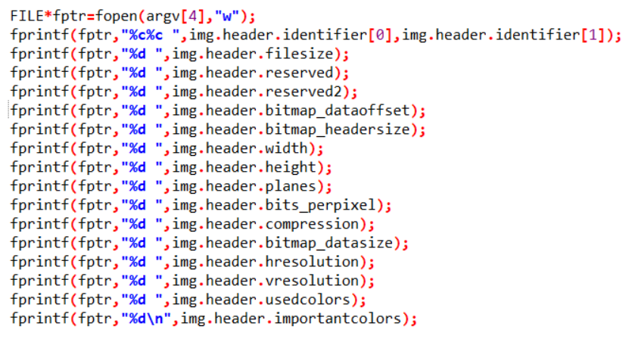

Slide 38
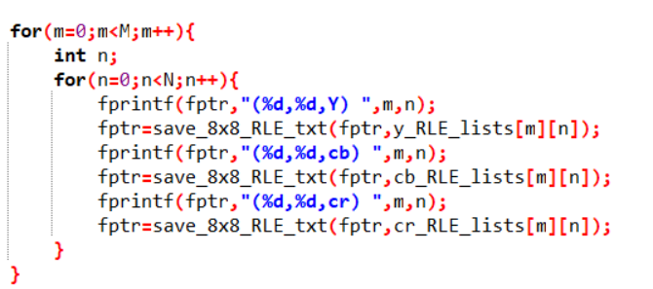

Slide 39
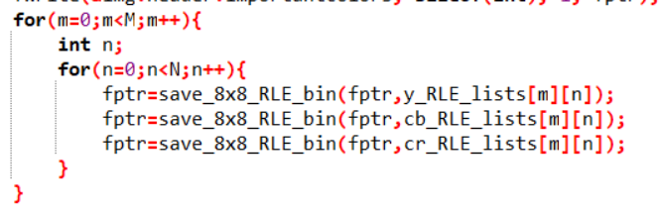
方法2 Encoder(b)

Slide 40

方法2 decoder(a)

Slide 41


Slide 42


Slide 43


Slide 44


方法2 decoder(b)

Slide 45



程式使用方法3 (codebook部分)

Slide 46



Slide 47



Slide 48


Slide 49


Slide 50


Slide 51


Slide 52
心得
時間不太夠
Bug有點多
有學到RLE、huffman

